Slide 1
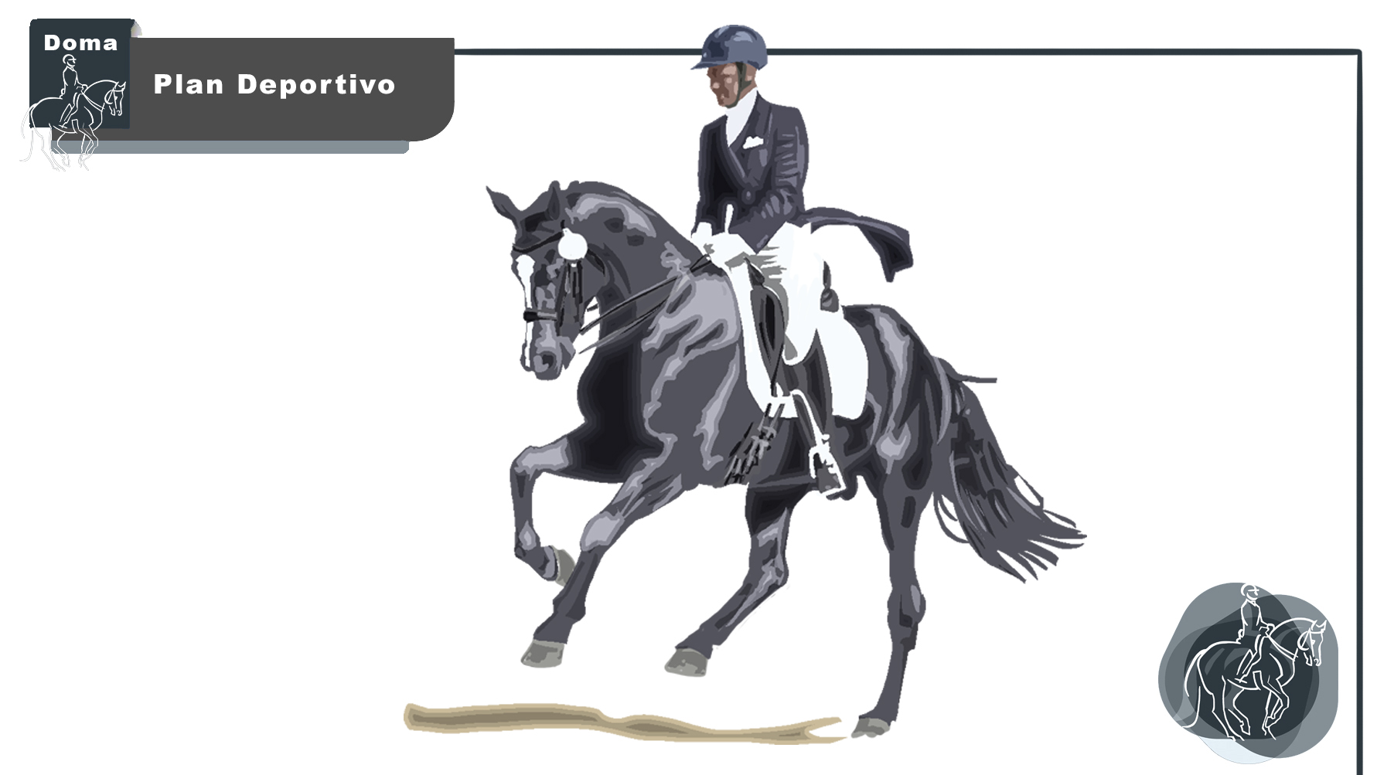
PLAN DEPORTIVO 2025
DOMA CLÁSICA

Slide 2
ÍNDICE
1.1 ADULTOS
1.2 MENORES INTERNACIONAL (GIDM)
1.3 PLAN TECNIFICACIÓN (GNDM)
1.4 CABALLOS JÓVENES
1.5 ESTRUCTURA TÉCNICA
1.6 COMITÉ SELECCIÓN

Slide 3
1.1 ADULTOS INTERNACIONAL 1.1.1 OBJETIVOS GENERALES
LARGO PLAZO
JJOO LOS ÁNGELES 2028
FORMACIÓN DE BINOMIOS HACIA LA ALTA COMPETICIÓN
MEDIO PLAZO
CAMPEONATO DEL MUNDO AACHEN 20266
CONSOLIDACIÓN DE CABALLOS EN ALTA COMPETICION
INCORPORACIÓN DE NUEVOS BINOMIOS AL EQUIPO NACIONAL
CORTO PLAZO
PARTICIPACIÓN CAMPEONATO DE EUROPA 2025 CROZET (FRA)
INCREMENTAR DE LA PARTICIPACIÓN EN COMPETICIONES INTERNACIONALES FUERA DE ESPAÑA

Slide 4
1.1 ADULTOS INTERNACIONAL 1.1.2 GRUPOS DE TRABAJO. Criterios formación
GRUPO DE TRABAJO GP
RESULTADOS GP Y GPS EN CDIs , CDIOs, JJOO PARIS, CAMPEONATO DE ESPAÑA 2024 Y CUALQUIER OTRA CONSIDERACIÓN TÉCNICA A PROPUESTA COMITÉ DE SELECCIÓN
- ASISTENCIA A CLINICS Y COMPETICIONES OFICIALES
- PLANIFICACIONES ALTERNATIVAS CONSENSUADAS
- ACEPTACIÓN DOCUMENTO COMPROMISO CON LA RFHE
- APROBACIÓN INFORME FAVORABLE VETERINARIO OFICIAL RFHE
SON GRUPOS ABIERTOS QUE SEGÚN RESULTADOS SU COMPOSICIÓN PUEDE VARIAR A
CRITERIO COMITÉ DE SELECCIÓN

Slide 5
1.1 ADULTOS INTERNACIONAL 1.1.2 GRUPOS DE TRABAJO. Clinics
CLINICS SEGUIMIENTO EN ESPAÑA:
CLINICS DISTRIBUIDOS EN ZONAS
Distribución Zonas:
ZONA CENTRO
ZONA SUR
ZONA NORTE / ESTE

Slide 6
1.1 ADULTOS INTERNACIONAL 1.1.2 GRUPOS DE TRABAJO. Clinics
CLINICS SEGUIMIENTO FUERA DE ESPAÑA:
(NO RESIDENTES)
CLINICS EN ALEMANIA DURANTE LOS MESES DE ABRIL - MAYO

Slide 7
1.1 ADULTOS INTERNACIONAL 1.1.5 GRUPOS DE TRABAJO. U25
CATEGORÍA U25 (adultos Internacional)
El Comité de Selección incluirá en el grupo Internacional GP, los binomios U25 con proyección a la incorporacion al grupo de Alta Competición.

Slide 8
1.1 ADULTOS INTERNACIONAL 1.1.6 COMPETICIONES
CDIO5* COMPIEGNE (seleccionados) MAYO
CTO. ESPAÑA ADULTOS SEDE A DESIGNAR JUNIO
CDI A DESIGNAR (seleccionados) JUNIO / JULIO
CDIO5* AACHEN (seleccionados) JULIO
CDI A DESIGNAR (seleccionados) JUNIO / JULIO
CAMPEONATO DE EUROPA DOMA AGOSTO
CDIW MADRID (MHW) (Ranking) NOVIEMBRE

Slide 9
1.1 ADULTOS INTERNACIONAL 1.1.7 PROGRAMA INCENTIVOS
MANTENIMIENTO DEL PROGRAMA DE PRIMAS POR RESULTADOS:
Programa de Primas Por Resultados 2025-2028

Slide 10
1.1 ADULTOS INTERNACIONAL 1.1.9 REQUISITOS DE SELECCIÓN EQUIPO CAMPEONATO DE EUROPA
Aceptación y firma documentos de compromiso con la RFHE
Resultados en el Campeonato de España 2025
Resultados en competición internacional a designar por el comité de selección
Seguimiento planificación deportiva acordada con la RFHE
Aceptación, seguimiento, cumplimiento de normativa y directrices RFHE
Aprobación veterinario Oficial RFHE (informe)

Slide 11
1.1 ADULTOS INTERNACIONAL 1.1.10 REQUISITOS DE SELECCIÓN
El Comité Nacional de Selección de Doma, podrá seleccionar para cualquier competición a binomios que no cumplan con algún/os de los requisitos aquí establecidos cuando se den las circunstancias que se consideren oportunas para ello

Slide 12
1.2 MENORES Y PONIS INTERNACIONAL 1.2.1 OBJETIVOS GENERALES (GIDM)
LARGO PLAZO
PREPARAR Y FORMAR BINOMIOS PARA SU INCORPORACIÓN A LA ALTA COMPETICION Y SU POSIBLE
INTEGRACIÓN EN EL EQUIPO NACIONAL DE ADULTOS
MEDIO PLAZO
ALCANZAR MEJORES RESULTADOS EN CTOS EUROPA
INTENSIFICAR LA FORMACION EN LOS BINOMIOS CUANDO CAMBIAN DE CATEGORIA
CORTO PLAZO
MASTERS SELECCIÓN 2025 –SELECCIÓN EQUIPOS CAMPEONATOS DE EUROPA.
CAMPEONATOS DE EUROPA MENORES ( CH-J-Y-U25 / PONIS) 2025
MEJORAR LOS RESULTADOS POR EQUIPOS EN CAMPEONATOS DE EUROPA
CONSEGUIR LA CLASIFICACION DEL MAXIMO Nº BINOMIOS EN LAS FINALES INDIVIDUALES EN CADA UNA DE LAS CATEGORÍAS
CAMPEONATOS DE ESPAÑA MENORES Y PONIS 2025

Slide 13
1.2 MENORES Y PONIS INTERNACIONAL 1.2.2 GRUPOS DE TRABAJO. Requisitos selección (CLINICS)
2 RESULTADOS MÍNIMO DEL 65% EN CDIs EN LAS CATEGORÍAS
JUVENILES1*, JÓVENES JINETES Y U25 Y DEL 68 % EN LA CATEGORÍA INFANTILES.
RESULTADOS OBTENIDOS CTO. ESPAÑA MENORES 2024
ASISTENCIA A CLINICS Y COMPETICIONES OFICIALES
DOCUMENTO COMPROMISO ENTRENADORES
SEGUIMIENTO PAUTAS ENTRENAMIENTO Y COMPETICIÓN
GRUPOS ABIERTOS QUE SEGÚN SU COMPOSICIÓN PUEDEN VARIAR A CRITERIO DEL COMITÉ DE SELECCIÓN

Slide 14
1.2 MENORES Y PONIS INTERNACIONAL 1.2.3 GRUPOS DE TRABAJO. Clinics Inicio Temporada
CLINICS FORMACIÓN EN ABRIL Y JUNIO

Slide 15
1.2 MENORES Y PONIS INTERNACIONAL 1.2.4 COMPETICIONES DE REFERENCIA
PARTICIPACIÓN EN COMPETICIÓN INTERNACIONAL EN Y FUERA DE ESPAÑA
MASTERS SELECCIÓN (PRUEBAS TÉCNICAS SELECCIÓN EQUIPOS CAMPEONATOS DE EUROPA)
CDI CH-J-Y-P A DESIGNAR
CAMPEONATO DE EUROPA 2025 Y – U25 KRONBERG (GER) JULIO
CAMPEONATO DE EUROPA 2025 CH -J - P LE MANS (FRA) FINAL JULIO
CAMPEONATO DE ESPAÑA DOMA PONIS SEDE A DESIGNAR
CAMPEONATO DE ESPAÑA DOMA MENORES SEDE A DESIGNAR

Slide 16
1.2 MENORES Y PONIS INTERNACIONAL 1.2.6 REQUISITOS DE SELECCIÓN
Aceptación y firma documentos de compromiso con la RFHE
GRAN IMPORTANCIA EN LOS RESULTADOS OBTENIDOS EN LAS PRUEBAS TÉCNICAS DURANTE EL MASTERS SELECCIÓN MENORES
Rendimiento deportivo en competición y cualquier otra consideración técnica adicional propuesta por los entrenadores Nacionales.
Seguimiento planificación deportiva acordada con la RFHE
Aceptación, seguimiento, cumplimiento de normativa y
directrices RFHE
Aprobación veterinario Oficial RFHE (informe)

Slide 17
1.2 MENORES Y PONIS INTERNACIONAL 1.2.7 REQUISITOS DE SELECCIÓN
El Comité Nacional de Selección de Doma, podrá seleccionar para cualquier competición / Campeonato a binomios que no cumplan con algún/os de los requisitos aquí establecidos cuando se den las circunstancias que se consideren oportunas para ello

Slide 18
1.3 ACTIVIDAD NACIONAL. PLAN NACIONAL TECNIFICACIÓN MENORES GNDM
DIRIGIDO A
GRUPO NACIONAL DOMA MENORES (GNDM). Deportistas no integrados en la planificación internacional
ACCIONES PREVISTAS
2 CLINICS EN 5 ZONAS DISTRIBUIDAS POR LA GEOGRAFÍA NACIONAL
CATEGORÍAS: Alevines, Infantiles, Juveniles 0*, Juveniles 1* Jóvenes Jinetes, U25 y Ponis
SESIONES A CARGO DEL PSICOLOGO
CRITERIOS SELECCIÓN
RESULTADOS EN LOS CAMPEONATOS DE ESPAÑA 2024
A PROPUESTA DEL COMITÉ DE SELECCIÓN

Slide 19
1.4 PROGRAMA DE CABALLOS JÓVENES. Objetivos
FORMACIÓN CABALLOS DE 5 A 8 AÑOS DENTRO DE LAS BASES ESTABLECIDAS EN LA ESCALA DE ENTRENAMIENTO
SENTAR LAS BASES DE ENTRENAMIENTO IMPRESCINDIBLES PARA MEJORAR SU FORMACION TECNICA Y FÍSICA
ENFOCAR LOS CABALLOS HACIA LA ALTA COMPETICIÓN

Slide 20
1.4.1 PROGRAMA DE CABALLOS JÓVENES. GRUPOS DE TRABAJO. Requisitos de Selección
RESULTADOS CAMPEONATO DE ESPAÑA CABALLOS JÓVENES 2024
CUALQUIER OTRA CONSIDERACION TECNICA A PROPUESTA DEL
COMITÉ DE SELECCIÓN
- ASISTENCIA A CLINICS Y COMPETICIONES OFICIALES
- INCLUSION POR MEJORA TECNICA Y EXPECTATIVAS DE FUTURO
SON GRUPO ABIERTOS QUE SEGÚN RESULTADOS SU COMPOSICIÓN PUEDE VARIAR
A CRITERIO DEL COMITÉ DE SELECCIÓN

Slide 21
1.4.2 PROGRAMA DE CABALLOS JÓVENES Clinics
CLINICS FORMACIÓN

Slide 22
1.4.3 PROGRAMA DE CABALLOS JÓVENES. Competiciones
COMPETICION
MASTERS SELECCIÓN FECHAS Y SEDE A DESIGNAR
Selección binomios participación CDIYH
CDI YH A DESIGNAR POR EL COMITÉ DE SELECCION
(Selección binomios según resultados en el Masters selección)
CAMPEONATO DE ESPAÑA DE CABALLOS JOVENES FECHAS Y SEDE A DESIGNAR
CAMPEONATO DEL MUNDO CABALLOS JOVENES ERMELO (NED)
Reservado a las asociaciones PRE – CDE - AECCAa

Slide 23
1.5 ESTRUCTURA TÉCNICA
DISCIPLINA | PUESTOS | ADULTOS | CABALLOS JÓVENES | MENORES
DOMA CLÁSICA | DIRECCIÓN TÉCNICA | Miguel Jordá | Miguel Jordá | Miguel Jordá
 | JEFE DE EQUIPO/ COORDINACIÓN | Miguel Jordá | Miguel Jordá | Miguel Jorda/María Cervera
 | DIRECCIÓN EQUIPOS/ ASESOR | POR DESIGNAR | Berna Pujals | Berna Pujals
 | VETERINARIOS | Víctor Díaz | Víctor Diaz | Federico Nieto

Slide 24
1.6 COMITÉ DE SELECCIÓN
DISCIPLINA | ADULTOS | CABALLOS JÓVENES | MENORES
DOMA CLÁSICA | Miguel Jordá | Miguel Jordá | Miguel Jordá
 | Por designar | Berna Pujals | Berna Pujals
 | Víctor Díaz | Víctor Díaz | Federico Nieto

